Slide 1

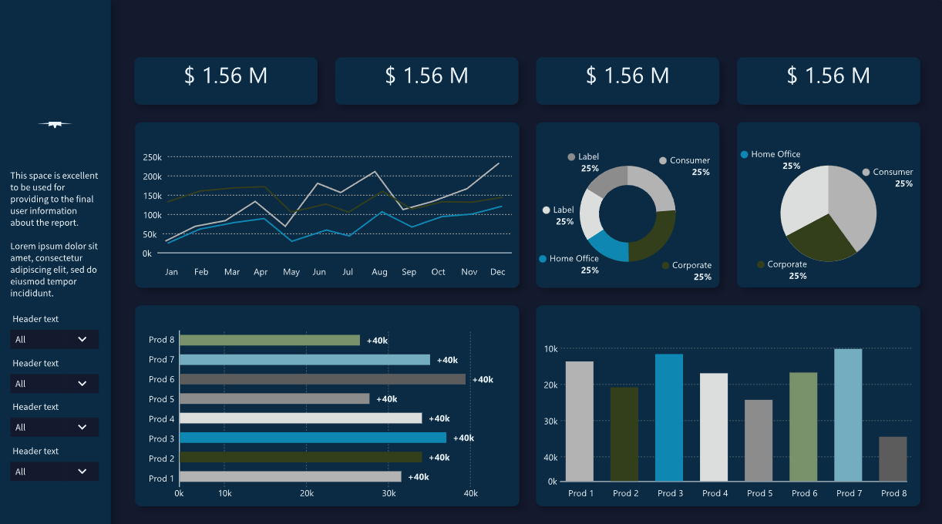

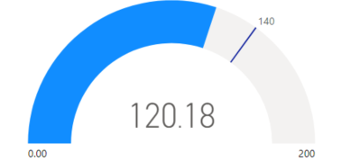

Informe de Rendimiento de Ventas
nota.Sección de KPIs con tarjetas
Ingreso total período actual y anterior
Utilidades (bruta y neta)
Variación porcentual de ingresos
Cantidad vendida.
Medidores
COGS
Tacómetros
nota.Con variaciones porcentuales
Gráficos de Tendencia (ventas por mercado)
Mapa de Clientes
Notes:
Objetivo: Proporcionar una visión general del rendimiento de la compañía con un enfoque en los indicadores clave.

Slide 2
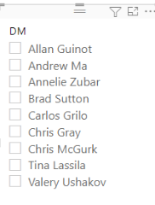

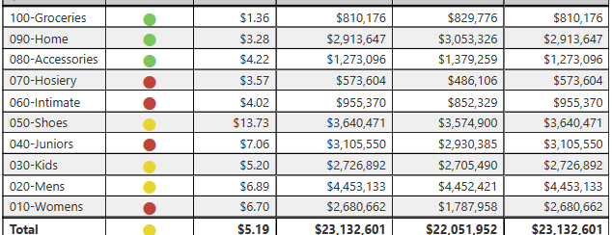

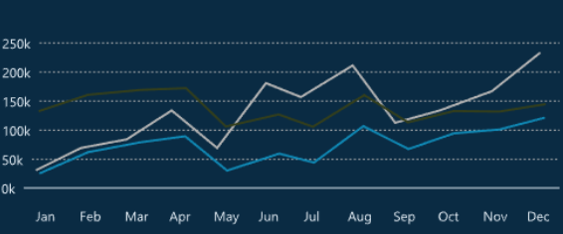
Detalle del Mercado de Estados Unidos
Análisis por Provincia y Ciudad
Col: Provincia, Ciudad, Ingresos, Utilidades Brutas, Utilidades Netas, COGS, Márgenes Bruto y Neto, Costos de Envío.
seg. Año,
Categoría de Producto, Provincia
y Ciudad.
Slicer
Gráfico Comparativo de Ingresos Acumulados
Gráfico Comparativo de COGS y Margen Bruto
Notes:
Objetivo: Proporcionar una visión general del rendimiento de la compañía con un enfoque en los indicadores clave.

